Slide 1

Informe de avance del Proyecto APT
RID — RepInDepth
Capstone PTY4614 · Evaluación Fase 2 · 15 de octubre de 2026
Fernando Almonacid · Bastián Berríos · Favio Pérez
Notes:
Presenta: Fernando. Abrir con el propósito: RID es una app móvil de entrenamiento de fuerza donde un motor probabilístico prescribe la carga; el usuario nunca decide cuánto peso levantar. Anunciar el reparto: Fernando cubre contexto, arquitectura y cierre; Bastián, ajustes de interfaz y cliente móvil; Favio, pruebas, monitoreo y plan de acción.
1

Slide 2
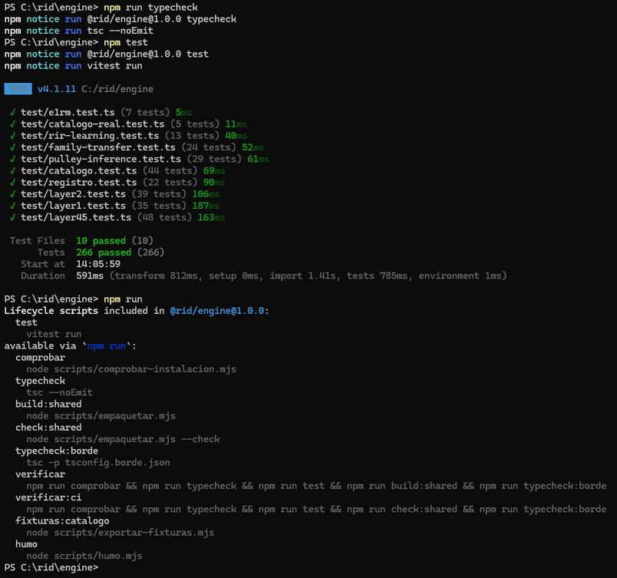
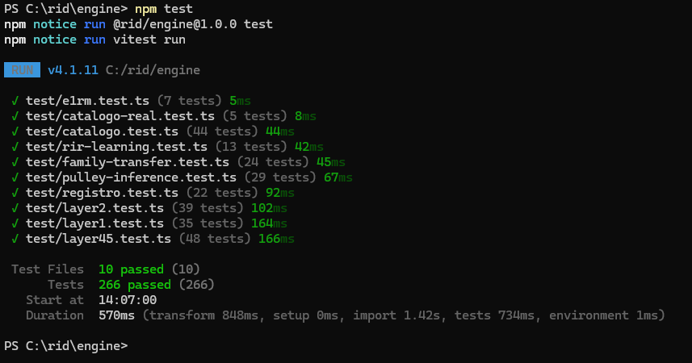
Backend verificado
68
15
51
266
pantallas diseñadas
migraciones desplegadas
casos RLS entre usuarios
pruebas del motor en 10 archivos
Pendiente en el dispositivo: registro de series, voz y operación sin conexión
2
Notes:
Presenta: Fernando. El backend y el motor están desplegados y probados: migraciones 001 a 015, 51 casos de seguridad a nivel de fila cruzados entre usuarios y 266 pruebas del motor. El diseño cerró 68 pantallas. La brecha real está en la captura del dispositivo: registrar series, reconocimiento por voz y operación sin conexión. Eso explica los retrasos que veremos en el monitoreo.
2

Slide 3
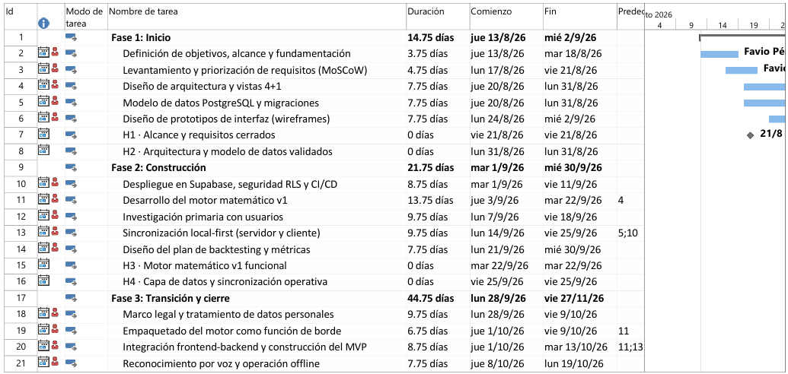
Metodología: RUP híbrido con iteraciones semanales
Decisión antes del código
El servidor prescribe
1
2
Cada decisión mayor es un ADR con alternativas y consecuencias.
El móvil captura, sincroniza y consulta. Sin datos de muestra.
Pruebas como cierre
Seguimiento sistemático
3
4
RLS cruzado, suite del motor, pruebas del cliente y emulador.
Gantt de 24 actividades y 10 hitos; backlog de 40 tareas en Zoho.
3
Notes:
Presenta: Fernando. Metodología híbrida basada en RUP con iteraciones semanales a lo largo de 16 semanas, del 13 de agosto al 27 de noviembre. Cuatro prácticas la hacen verificable: ADR antes de implementar, la regla de que el servidor prescribe, las pruebas como criterio de cierre y el seguimiento con Gantt y backlog.
3

Slide 4
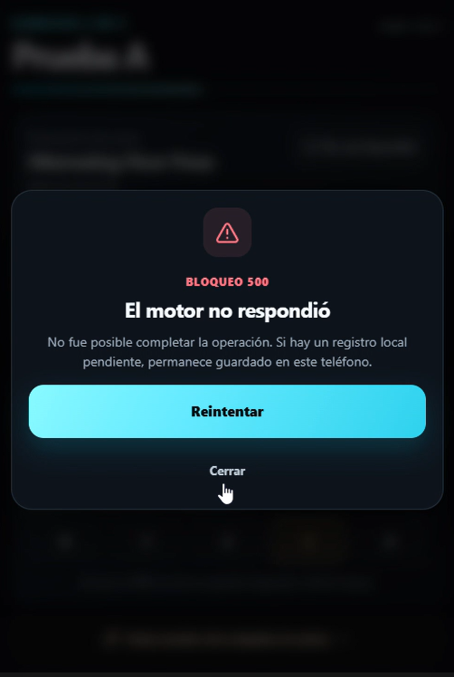
Hitos: tres cumplidos, uno parcial, uno en riesgo
H1 · 21-ago
H2 · 31-ago
H3 · 22-sep
H4 · 25-sep
H5 · 19-oct
Alcance y requisitos cerrados
Arquitectura y modelo de datos
Motor matemático v1 funcional
Datos y sincronización operativa
MVP integrado e instalable
Cumplido
Cumplido
Cumplido
Parcial
En riesgo
H4: la sincronización del cliente sigue pendiente. H5: faltan registro de series y operación sin conexión.
4
Notes:
Presenta: Fernando. H1 a H3 se cumplieron en fecha con evidencia: requisitos priorizados, arquitectura y modelo de datos, y el motor con sus pruebas. H4 quedó parcial porque la parte del cliente de la sincronización local-first no está operativa. H5, el MVP instalable del 19 de octubre, está en riesgo por lo mismo.
4

Slide 5
Tres ajustes mayores
ADR-007 · 3 oct
ADR-008 · 4 oct
ADR-009 · propuesta
Identidad visual
Base del cliente
Recuperar contraseña
De menta sobre negro a morado y amarillo, sin degradados. Sigue las HIG de Apple y los contrastes cumplen WCAG AA.
De Astro a Vite + Preact + Capacitor 8. Son 68 pantallas con navegación continua; Astro queda para RID Web.
Por código y no por enlace: evita App Links y funciona dentro de la app. Pendiente de aprobación.
5
Notes:
Presenta: Bastián. Primer ajuste: la dirección de producto cambió la identidad visual; los colores solo se declaran en tokens.css y los contrastes se calcularon con WCAG 2.1. Segundo: al llegar a 68 pantallas con estado de entrenamiento y almacenamiento local, Astro solo añadía una capa; migramos a Vite + Preact con Capacitor 8 y pospusimos Kotlin Multiplatform por el costo y el plazo. Tercero: la recuperación de contraseña por código, que sigue pendiente de aprobación.
5

Slide 6
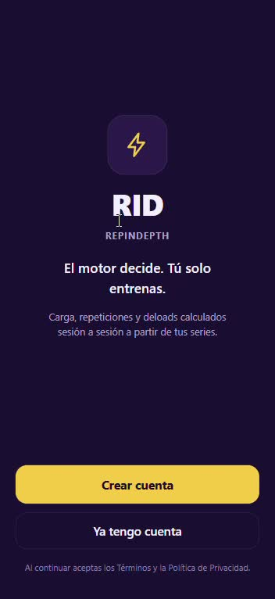
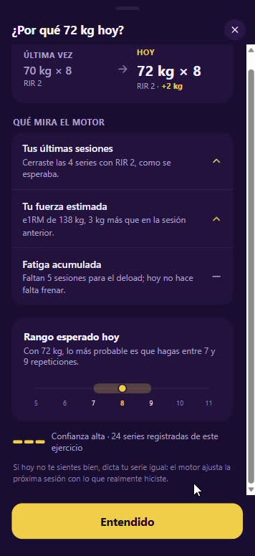
Lo que aprendimos al integrar cliente y servidor
Sesión del día
Prototipos
De wireframes a 68 pantallas en nueve iteraciones: más alcance, pero se programa sin rediseñar.
El esquema no define cuál toca. Decidirlo en el móvil sería prescribir: se pide una regla al servidor.
Integración
CORS sin x-client-info bloqueaba la llamada y una vista no respetaba RLS. Ambos ya corregidos.
6
Notes:
Presenta: Bastián. Cuatro aprendizajes concretos. Voz: dos vías posibles, el fork de capgo o un plugin propio en Kotlin; se decide con una prueba en dispositivo físico. Sesión del día: el cliente no decide qué sesión toca porque eso sería prescribir; hoy la persona elige. Integración: un CORS y una vista sin security_invoker, ambos corregidos. Prototipos: el alcance creció, pero el diseño cerrado acelera la programación.
6

Slide 7
El cliente consume, el servidor prescribe
Función de borde
Cliente móvil
Supabase
Vite + Preact + Capacitor 8 · 68 pantallas · 42 pruebas
@rid/engine · GET /plan · 266 pruebas
PostgreSQL con RLS · migraciones 001–015 · 470 ejercicios
Regla de arquitectura: el dispositivo captura, sincroniza y consulta; el servidor prescribe.
8
Notes:
Presenta: Fernando. Competencias de modelos de datos y de software: el esquema PostgreSQL con RLS y el catálogo de 470 ejercicios, el motor desplegado como función de borde y el cliente por capas que no calcula cargas ni e1RM. La integración está verificada: el plan prescrito por el servidor aparece en la pantalla de sesión. Pendiente: instalación en dispositivo físico y publicación en Google Play.
8

Slide 8
Evidencias: gestión y trazabilidad
24
40
8
actividades en el Gantt, con 10 hitos y 3 fases
tareas en el backlog de Zoho Projects
ADR con alternativas (001–003 y 005–009)
Próximo control: confirmar en Git el aporte de cada integrante.
9
Notes:
Presenta: Favio. Competencia de gestión de proyectos: el cronograma en Microsoft Project con predecesoras e hitos, el backlog en Zoho y los ADR que dejan trazabilidad de cada cambio de rumbo. El monitoreo que sigue es el control. Y un compromiso: revisar el historial de Git para que el aporte de cada integrante quede visible.
9

Slide 9
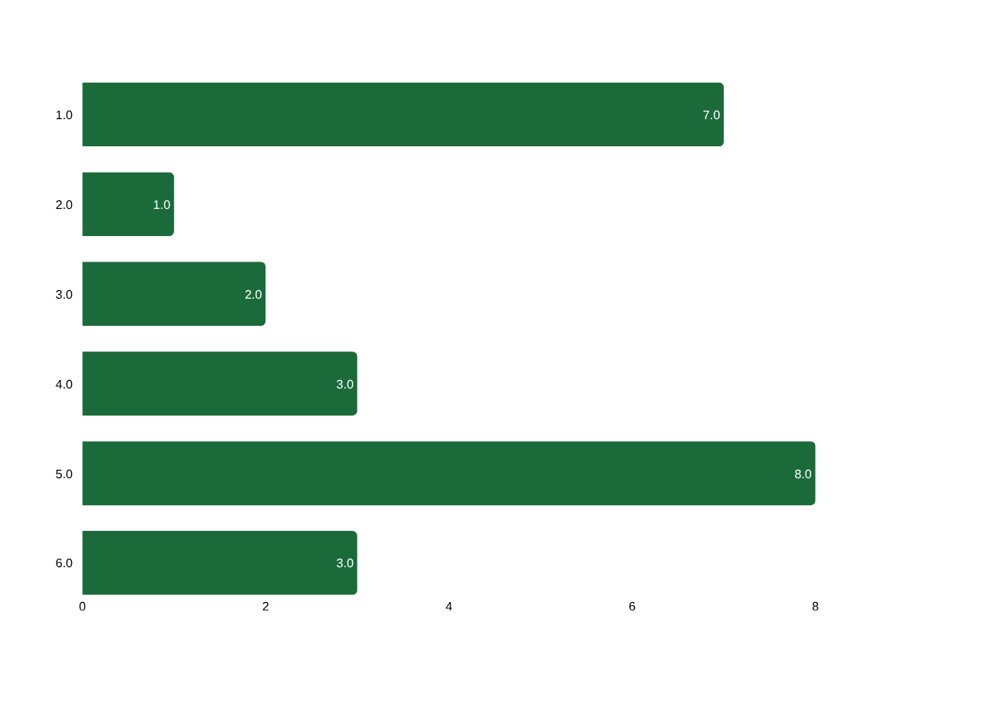
Monitoreo: 7 de 24 actividades completadas
Con retraso
13 · Sincronización local-first (cliente)
20 · MVP
21 · Operación sin conexión
Por confirmar: actividades 12, 14 y 18
10
Notes:
Presenta: Favio. De las 24 actividades del cronograma, 7 están completadas, 1 ajustada, 2 en curso, 3 con retraso y 8 no iniciadas; tres actividades quedan por confirmar. Los retrasos se concentran en la captura de datos del dispositivo y condicionan el hito H5. La tabla completa está en el informe.
10

Slide 10
Plan de acción para los retrasos
Actividad | Acción | Responsable | Fecha
MVP integrado (20) | Registrar series con POST /sets y guardarlas primero en el teléfono | Bastián | 19-oct (H5)
Voz y sin conexión (21) | Probar el fork @capgo en dispositivo físico; plan B: plugin propio en Kotlin | Bastián | 19-oct (H5)
Contratos del servidor | Sesión de hoy, historial de e1RM y reutilización del plan vigente | Fernando | 26-oct (H6)
Pruebas y correo (22) | Completar suite, backtesting y SMTP propio para el alta | Favio | 26-oct (H6)
11
Notes:
Presenta: Favio, con Bastián en las filas de frontend. Cada retraso tiene acción, responsable por rol y fecha apoyada en los hitos del Gantt. Prioridad: cerrar el registro de series y la prueba de voz en dispositivo físico antes del 19 de octubre; los contratos del servidor y las pruebas antes del 26.
11

Slide 11
Qué facilitó y qué dificultó el avance
Facilitaron
Dificultaron
  Backend completo antes de construir el cliente
  ADR antes de implementar: cambios con trazabilidad
  Prototipos HTML y CSS con los mismos tokens
  Contratos TypeScript compartidos con el motor
  Plugin de voz incompatible con Capacitor 8
  Contratos del servidor pendientes: sesión de hoy e historial e1RM
  Cambios de identidad visual y de base tecnológica a mitad de la integración
  Perfil y sesiones creados a mano; SMTP por defecto limitado
12
Notes:
Presenta: Favio y Bastián. Facilitadores: tener el backend listo, decidir con ADR, reutilizar los tokens en los prototipos y compartir los contratos TypeScript. Dificultades: el plugin de voz, los contratos de servidor que faltan, los cambios de rumbo a mitad de la integración y datos de prueba creados a mano.
12

Slide 12
Camino a la entrega del 27 de noviembre
H5 · 19-oct
H6 · 26-oct
H7 · 30-oct
H8 · 21-nov
H9 · 25-nov
H10 · 27-nov
MVP integrado e instalable
Validación técnica completada
Informe de avance entregado
Beta cerrada y suscripciones
Lista para Google Play
Informe final y defensa
Faltan 43 días hasta la defensa; el primer cuello de botella es H5.
13
Notes:
Presenta: Fernando. El cronograma se sostiene si H5 se cierra: de ahí dependen la validación técnica del 26 de octubre, la beta cerrada y las suscripciones. Antes de programar la pasarela hay que cerrar el ADR de pagos e inicio de sesión con Google. Nota: el Gantt situaba el informe de avance el 30 de octubre; esta entrega se adelantó.
13

Slide 13
Conclusiones
1
El motor y el backend están verificados: 266 pruebas y 51 casos RLS
2
La brecha está en el dispositivo: series, voz y operación sin conexión
3
Prioridad inmediata: MVP integrado el 19 de octubre y validación técnica el 26
Gracias · ¿Preguntas?
Notes:
Presentan: Fernando, con cierre de Bastián y Favio. Resumen en una frase: la base técnica está sólida y probada; el trabajo que falta es de captura en el dispositivo, y tiene responsable y fecha. Abrir a preguntas.
14

